Slide 1



ĐẠI HỌC TRÀ VINH TRƯỜNG KỸ THUẬT CÔNG NGHỆ
ISO 9001:2015
BÁO CÁO ĐỒ ÁN TỐT NGHIỆP
PHÁT TRIỂN ỨNG DỤNG BẢN ĐỒ SỐ HỖ TRỢ SINH VIÊN TÌM PHÒNG HỌC TRONG KHUÔN VIÊN ĐẠI HỌC TRÀ VINH
GVHD: TS. THẠCH KỌNG SAOANE
SVTH: MAI TRẦN THANH NHẬT
Lớp: DA22TTA
MSSV: 110122017
Vĩnh Long, tháng 7/2026

Slide 2
TỔNG QUAN ĐỀ TÀI
Lý do chọn đề tài:
Khuôn viên trường ĐH Trà Vinh rộng, có nhiều tòa nhà, khu tiện ích khiến sinh viên mới và khách tham quan khó khăn trong việc tìm kiếm phòng học, gây mất thời gian.
Các bản đồ 2D truyền thống thiếu tính tương tác và định tuyến, trong khi Google Maps không có chi tiết sơ đồ nội khu và sơ đồ từng phòng học.
Mục tiêu nghiên cứu:
Số hóa toàn bộ sơ đồ các tòa nhà, phòng học và hạ tầng giao thông nội khu ĐH Trà Vinh.
Xây dựng hệ thống bản đồ số chuyên biệt (WebApp) hỗ trợ tra cứu vị trí và chỉ đường để giải quyết triệt để khó khăn trong việc di chuyển của sinh viên.

Slide 3
TỔNG QUAN ĐỀ TÀI
Nội dung nghiên cứu:
Khảo sát, thu thập dữ liệu (tọa độ GPS, định danh phòng học).
Thiết kế hệ thống Frontend (Vue.js) và Backend (Node.js, PostgreSQL/PostGIS).
Phát triển tính năng: Tích hợp bản đồ Leaflet và module chỉ đường bằng thuật toán A*.
Phương pháp nghiên cứu:
Nghiên cứu lý thuyết: Nghiên cứu về hệ thống GIS, thuật toán tìm đường A*.
Khảo sát thực địa: Thu thập tọa độ GPS các tuyến đường và định danh thông tin các tòa nhà, phòng học.
Phân tích và thiết kế: Thiết kế cơ sở dữ liệu và kiến trúc hệ thống MVC.
Thử nghiệm thực tế: Xây dựng, đo lường độ trễ và tối ưu hiệu năng.

Slide 4



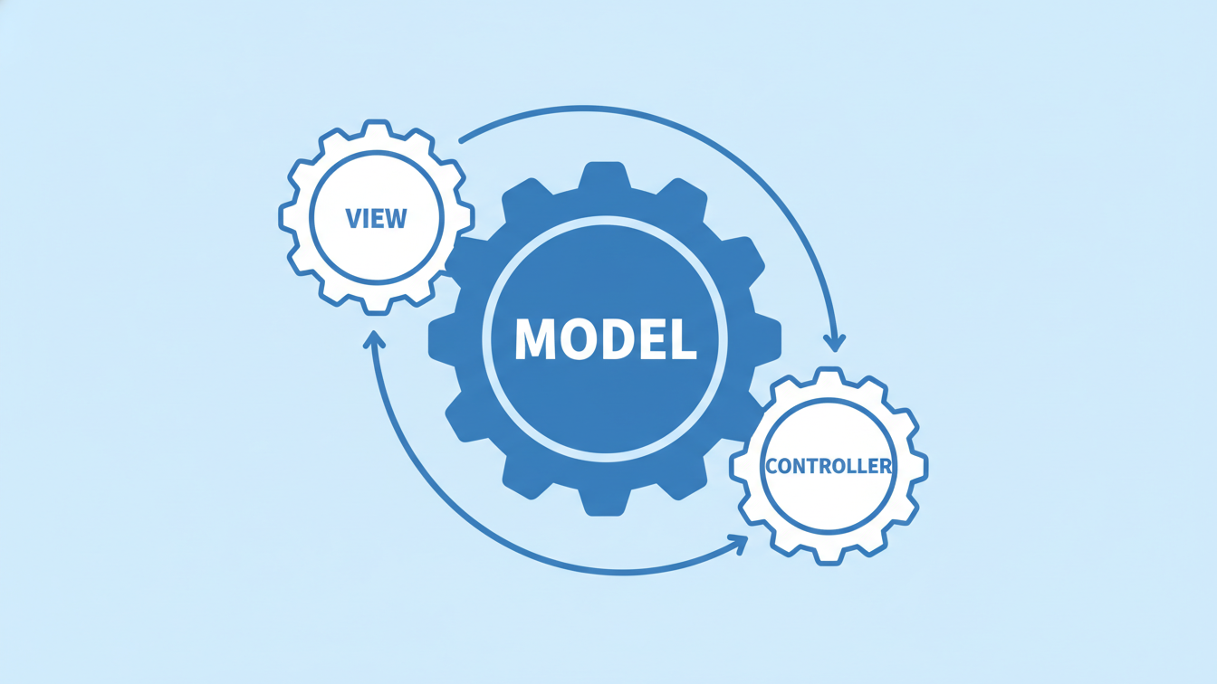
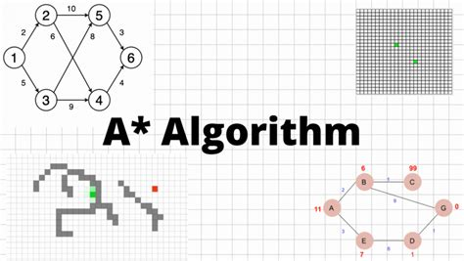
CƠ SỞ LÝ THUYẾT CHUNG

Slide 5
CƠ SỞ LÝ THUYẾT CHUNG
Thuật toán A*: A* Là thuật toán tìm đường ngắn nhất trong đồ thị, sử dụng hàm ước lượng (heuristic) để định hướng tìm kiếm, giúp giảm số lượng nút cần duyệt.
Hàm tính toán tổng chi phí (Cost Function):
f(n) = g(n) + h(n)
g(n): Chi phí thực tế đi từ điểm xuất phát đến nút n.
h(n): Chi phí ước lượng (Heuristic) từ nút n đến điểm đích (thường dùng khoảng cách đường chim bay Euclid hoặc Manhattan trong bản đồ địa lý).

Slide 6
CƠ SỞ LÝ THUYẾT CHUNG
So sánh với thuật toán Dijkstra:
Dijkstra: Tìm kiếm đa hướng, loang đều theo hình vòng tròn. Luôn đảm bảo tìm được đường đi ngắn nhất nhưng lãng phí tài nguyên tính toán vào các khu vực không liên quan (tương đương A* khi h(n) = 0).

Slide 7
CƠ SỞ LÝ THUYẾT CHUNG
A*: Tìm kiếm đơn hướng, không gian tìm kiếm bị bóp hẹp và kéo dài về phía mục tiêu nhờ hàm Heuristic h(n), giúp tiết kiệm tài nguyên bộ nhớ và có tốc độ
Ứng dụng: Tìm đường tối ưu trên Web GIS, trí tuệ nhân tạo trong Videogames và robot tự hành.

Slide 8
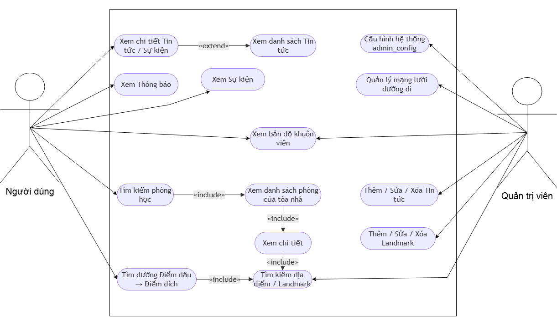
HIỆN THỰC HÓA NGHIÊN CỨU

Slide 9
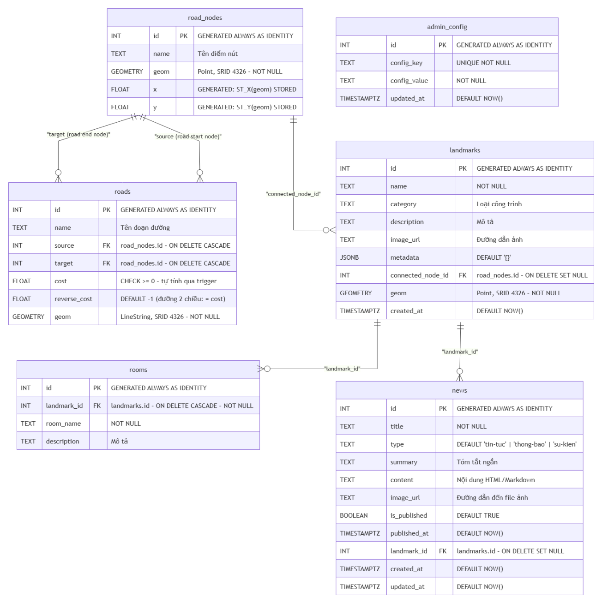
HIỆN THỰC HÓA NGHIÊN CỨU

Slide 10
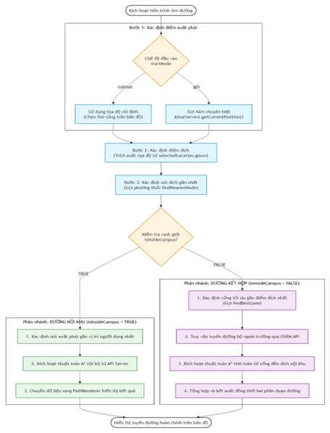
HIỆN THỰC HÓA NGHIÊN CỨU
Thuật toán và Luồng tìm đường:
Chiến lược định tuyến đa tầng: Hệ thống được thiết kế để xử lý cho cả 2 kịch bản: sinh viên đang ở bên trong và ngoài trường.
Nhận diện vị trí không gian:
Sử dụng tọa độ hộp giới hạn (Bounding Box) để xác định người dùng đang ở trong hay ngoài khuôn viên.
Khai thác GPS phần cứng hoặc định vị qua IP/WiFi để lấy tọa độ tức thời.
Gọi API findNearestNode để tự động bám bắt tọa độ GPS thực tế của người dùng vào điểm nút (node) gần nhất trên đồ thị.

Slide 11
HIỆN THỰC HÓA NGHIÊN CỨU
Đối với luồng di chuyển từ ngoài vào trường:
Hệ thống xác định cổng tiếp cận (Gate) tối ưu gần với điểm đích của sinh viên nhất bằng thuật toán Euclid.
Kết nối với API định tuyến công cộng OSRM (Open Source Routing Machine) để vẽ lộ trình đường bộ từ vị trí người dùng đến cổng trường đã chọn.
Sau đó, hệ thống tiếp tục tự động nối luồng chỉ đường A* nội bộ từ cổng vào đến phòng học đích.

Slide 12
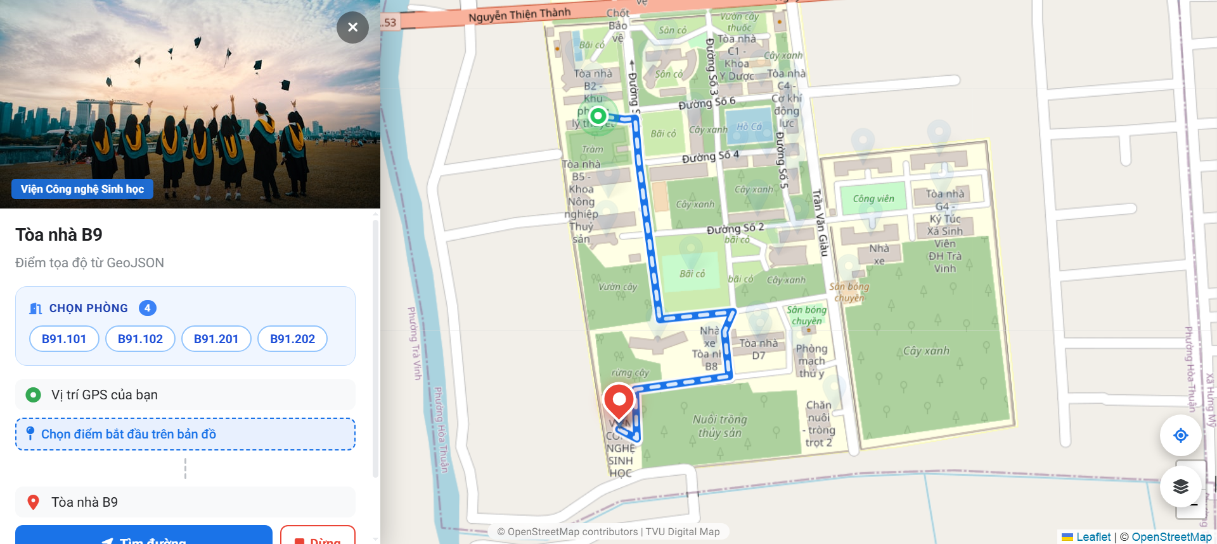
KẾT QUẢ NGHIÊN CỨU

Slide 13
KẾT LUẬN & HƯỚNG PHÁT TRIỂN
Kết luận: Đồ án đã số hóa thành công mạng lưới không gian và sơ đồ phòng học tại ĐH Trà Vinh. Việc kết hợp GIS (PostgreSQL/PostGIS) và thuật toán A* đã tối ưu hóa hiệu năng, giúp sinh viên có công cụ tìm đường chính xác, trực quan.
Hướng phát triển:
Nâng cấp thuật toán A* kết hợp với dữ liệu độ cao để thiết lập chỉ đường xuyên tầng 3D.
Phát triển thêm ứng dụng Mobile Native tận dụng cảm biến thiết bị (la bàn, bước chân).
Đồng bộ ứng dụng với hệ thống quản lý lịch học tự động để vạch sẵn lộ trình di chuyển hàng ngày cho sinh viên.

Slide 14
CẢM ƠN THẦY VÀ MỌI NGƯỜI ĐÃ LẮNG NGHE!

